Slide 1
TOOL KIT
C-5
https://uniqueyanbal.sharepoint.com/sites/externos/contenidodigital/Shared%20Documents/Forms/AllItems.aspx?viewid=859de349%2Dbb90%2D4271%2D9f55%2D9c0f0c698609&id=%2Fsites%2Fexternos%2Fcontenidodigital%2FShared%20Documents%2FPa%C3%ADses%2F2020%2FCampa%C3%B1as%2FOH%20LA%20LA

Slide 2
Propuestas nombres
Social Kit
Kit Digital
Digital Kit
Herramientas para compartir
Instagram Kit
Kit Redes sociales

Slide 3

OUT
Alargar tus pestañas solo requiere unos minutos. ¡Pruébala y no querrás dejarla!
Es perfecta para acompañarte todo el día.
#lashes #cejas #belleza #makeup #maquillaje #pestanas #eyelashes
Guatemala
¡Máxima duración a prueba de agua!
50% Dto

Slide 4

OUT
¿Recuerdas ese primer momento del amor? ¡Es el momento Oh La lá! Enamórate una y otra vez de su aroma frutal y dulce, que mezcla la frambuesa y vainilla. ¡A tan solo $89.000!

Slide 5
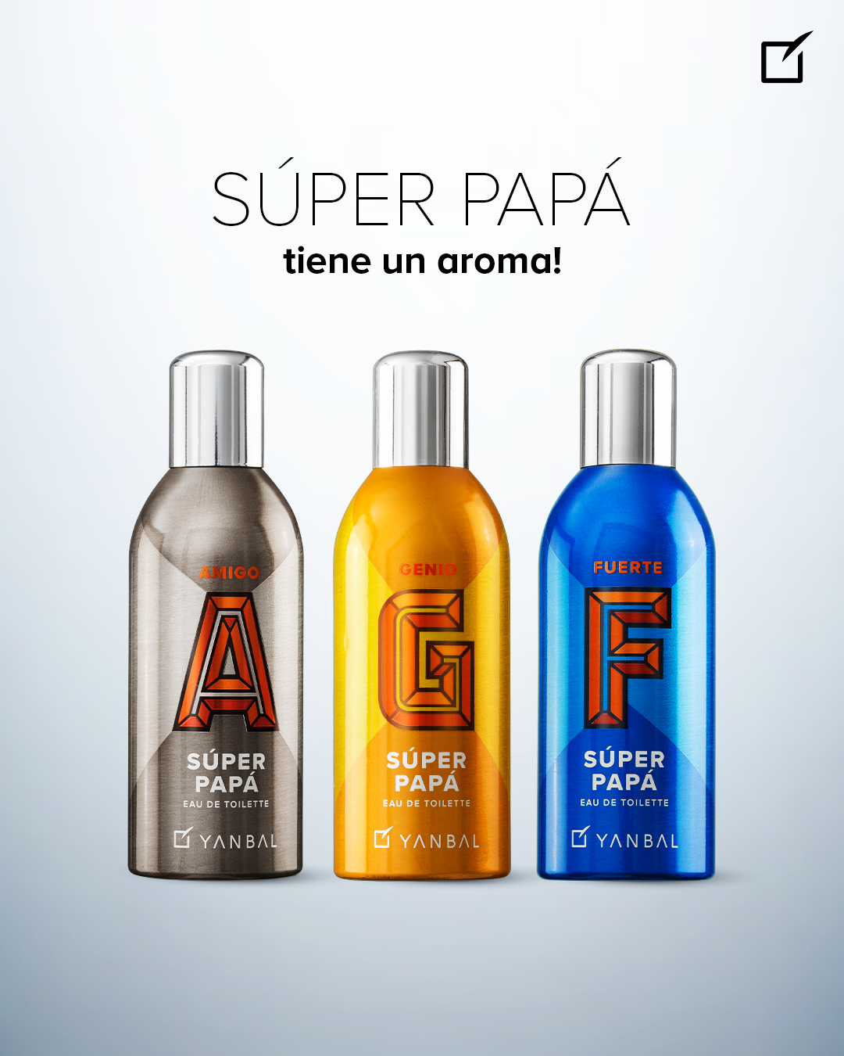
OUT
Y tu papá ¿qué superpoder tiene? Regálale la fragancia que más lo identifique. ¡Porque héroes hay montones, pero ninguno como él!
*El mejor regalo para tu superpapá
- A tan solo $59.900
- Amigo, Genio, Fuerte

